Slide 1

考研形势判析与经验分享会
高世健
电气与信息工程学院
Notes:
亮亮图文旗舰店
https://liangliangtuwen.tmall.com

Slide 2
CONTENT
目录
一
什么是研究生
二
考研形式如何
三
我适合考研吗
四
如何高效复习
五
重要提示事项
六
结论与建议

Slide 3
什么是研究生
What is Postgraduate

Slide 4
什么是研究生
研究生是国民教育的一种学历
培养层次：硕士研究生与博士研究生
培养方向：学术型研究生与专业型研究生
研究生
学习方式：全日制与非全日制
报考类别：定向与非定向
考试方式：全国统一考试、联合考试、
单独考试、推荐免试

Slide 5
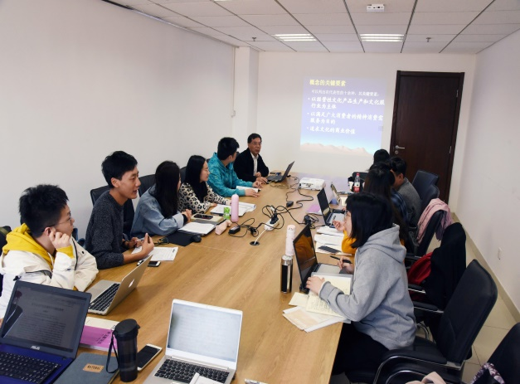


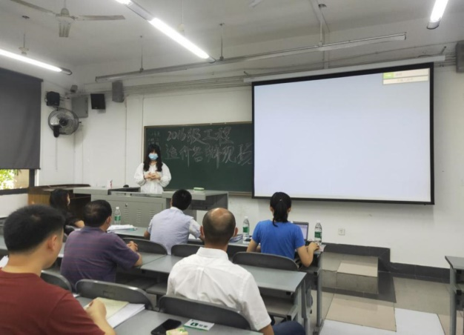
什么是研究生
1
专业课、英语课等，但成绩并非最重要
2
参与科研项目，培养科研能力
1、上课
2、参与实验室科研项目
3
做出创新型科研成果，公开发表出来
4
将研究成果集结成册，使之成体系
3、发表学术论文
4、毕业论文开题、答辩

Slide 6
什么是研究生
耐力
专注力
提问能力
创新能力
读研就像调试一个程序，错误长时间排除不了，甚至越来越多，对人的心理打击会很大，怎么办？
读研还像解答一个数学题，乍一看，看不懂，再一看，还是不懂，怎样把它弄懂？
你上课问过老师问题吗？不好意思问？还是不知道怎么问，还是怕问了，老师对你有什么看法?
你看过英语文章吗，看不懂？有大量生词怎么办，创新能力来自文献的阅读数量，就是英语能力
建议练习长跑
务必卸载抖音
坚持不懂就问
多看英语新闻

Slide 7
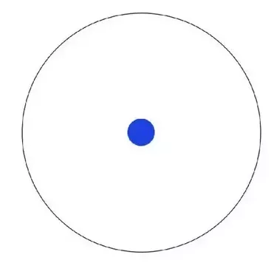
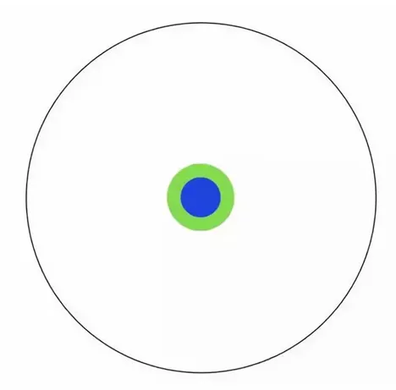
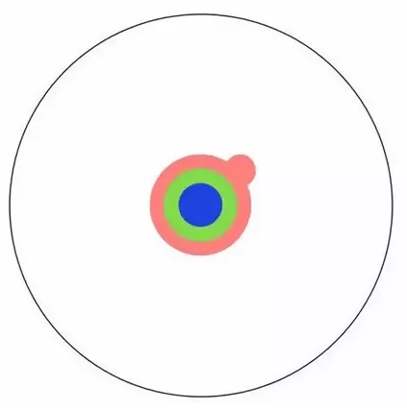

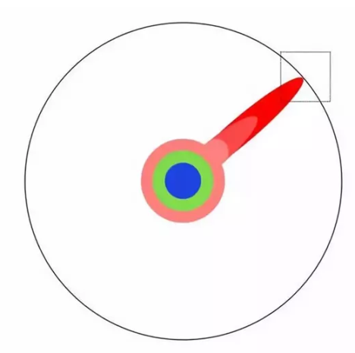

什么是研究生
小学：最基础的核心知识
初中：拓展核心文化知识
高中：知识渊博并有了喜欢的专业
大学：开始在某个专业有所擅长
硕士：接触到专业的前沿领域
博士：突破知识框架，创造新知识

Slide 8
考研形势如何
How about the Situation

Slide 9
考研形势如何
我喜欢钻研问题吗
家里支持考研吗
经济条件允许考研吗
考研的目的是什么
真题应该怎么用
有不懂的怎么办
如何分配各科复习时间
坚持不下去了怎么办
决定是否考研
我喜欢现在这个专业吗学校历年分数线是多少学校城市导师哪个优先
有没有办法弄到真题
开始复习
决定学校及专业
了解本专业课程内容
了解导师的研究方向
找导师的学生多聊天
提高编程与英语能力
准备开学
处理毕设与复试的关系
提前了解复试内容
需要提前联系导师吗
了解排名及录取规则
考试老司机了
无需多言
参加复试
参加初试

Slide 10
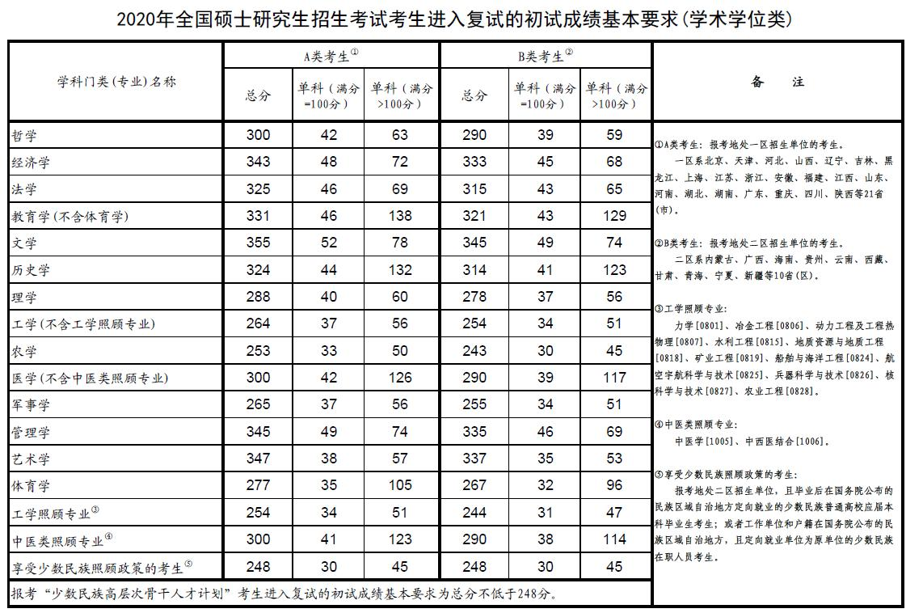
考研形势如何
英语、政治满分100
数学、专业课满分150
总线需过线
单科需过线
不是过线就OK，还需排名在招生人数*复试比例范围之内（复试比例在1.2-1.5左右）
复试可能会刷人
若排名过低，过线前提下可以调剂到其它学校
报考学校所在地区决定你是哪类考生

Slide 11
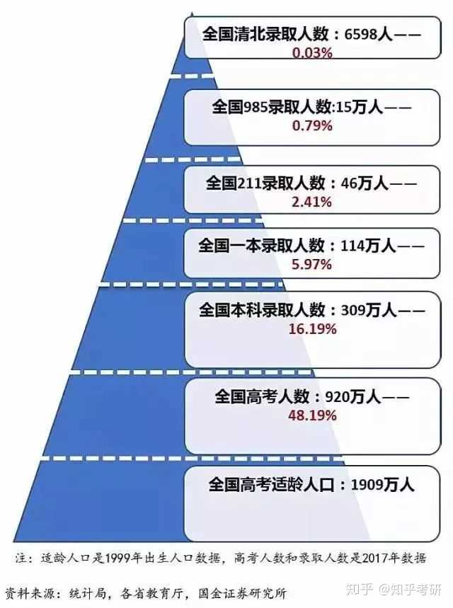
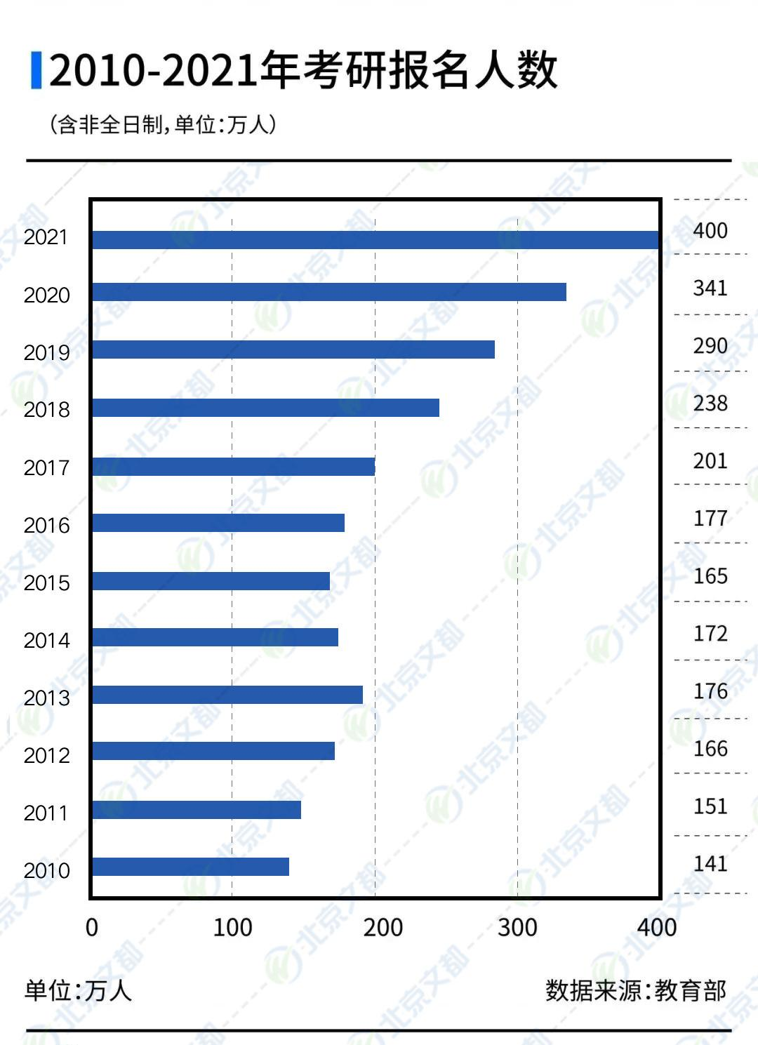
考研形势如何
高考
考研

Slide 12
考研形势如何
考研人数爆炸式增长
二本考生上岸率越来越低
1
本科生烂大街，研究生也会随之贬值，直接工作？还是参与内卷?
越来越多的双一流高校喜欢招收本校考生及保研生，外校生很难通过考试进去
2
四大
趋势
硕士招生规模逐年扩大
学术型硕士可能越来越少
4
3
2020年比2019年扩招18.9万人，2021年比2020年再扩招6.6万人
复旦大学经济学院已宣布不再招收学术型硕士研究生，做科研只能直博

Slide 13
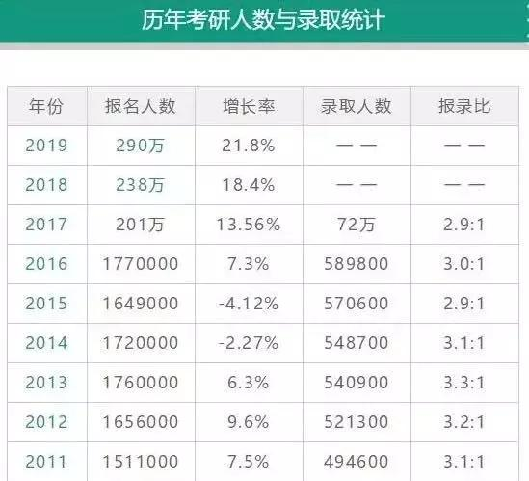
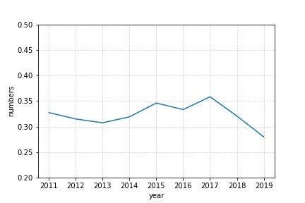
考研形势如何
录取率在30%左右，其中包含二战考生以及社会考生

Slide 14
我适合考研吗
Am I suitable

Slide 15
我适合考研吗
我喜欢钻研问题吗
家里支持考研吗
你有没有在word里面填表时候研究过如何在一个正方形里打勾的问题
有些家长有读书无用论的想法，特别是已经在本科阶段耗资巨大的独立学院考生
经济条件允许考研吗
考研的目的到底是什么
学费每年8000元，有50%-70%的机率可获得奖学金或导师研究资助，但对于大部分研究生应该不够每月花销
如果是逃避就业，最好别考，因为迟早会面对，如果是认为研究生待遇高，那也不一定

Slide 16
我适合考研吗
数学能力
钻研能力
创新能力
数学是一切理工学科的基础
科学研究要有打持久战的耐心
大量阅读文献才能找出创新的灵感
英语能力
编程能力
专注能力
前沿领域的文献是全英文
编程是解决问题的有效途径
一旦确定了研究方向不能见异思迁

Slide 17
如何高效复习
How to do Efficiently

Slide 18
如何高效复习
前期重点复习科目，务必确保过线
英语
包含完形填空、阅读理解、翻译、作文等，没有听力
前期重点复习科目，务必确保过线
数学
包含高等数学、线性代数、概率论与数理统计
考试科目
后期重点复习科目
政治
包含马哲、毛概、近现代史、思修、形势与政策
后期重点复习科目
专业课
务必拿到至少近三年真题，尽量拿高分，这是拉高总分的主要科目

Slide 19
如何高效复习
初试时间：每年12月底 复试时间：次年3月-5月
1月-7月（全面铺开）
8月-10月（重点真题）
11月-12月(查漏补缺)
英语：二年级开始发力四六级，每天看一篇英语新闻，多花点时间记下单词词性、用法和常用搭配
数学：当年3月份开始地毯式过一遍全部概念，配套习题全部做一遍，基础知识务必弄懂，实在不懂的留到第二阶段，基础差的1月份开始，基础好的不要晚于6月
专业课：5月或6月适当参加专业方面考试，比如软件工程师、网络工程师考试等
英语：复习近十年真题，重点是阅读理解，考试前刷三遍，重复次数越多的单词越重视
数学：彻底弄懂第一阶段没懂的知识与习题、复习近十年的真题三遍，务必写下每道题详细解题过程，切勿眼高手低
政治：开始每天看书或刷视频，并且关注世界经济与政治大事
专业课：开始复习每一本指定教材，并做完配套习题，若有没学过的专业课，要提前到3月份进行
英语：安排四种题型每天生重点复习，把更多时间留给政治与专业课
数学：把前2个阶段留下来知识死角彻底扫除，务必弄懂每个知识点，不要有侥幸心理
政治：必要时可以报一个冲刺班，复习近十年真题至少2遍，原理性的东西务必重复记忆
专业课：复习拿到手的真题，多刷几遍，弄清楚出题规律，把还不懂的知识彻底搞清楚，尽全力拿高分
第一阶段
第二阶段
第三阶段

Slide 20
如何高效复习
如何做阅读理解
如何记忆单词
1
先把四个阅读理解题目做完，注意答题用时与考试所给时间基本一致，并对照答案找出错误
2
把文章再精读一遍，把单词和长句难句还有适用于作文的句子抄在一个本子上
3
对照中文参考译文再翻译成英文，对照英文原文，再进行一一比对，找出不一样的地方重点理解
4
把英文原文翻译成中文，对照中文参考译文一字一词详细比对，看看如何做到信达雅
含义
几个意思，尽量使用英英词典，抄下词典上的例句反复记忆
词性
名词、形容词、动词还是副词等，记下含义与词性的关联
同义反义
联想性记忆单词的同义词与反义词，高效率记住多个单词
常用搭配
记下常用搭配用于作文，复习其它科目累的时候拿出来就当休息
1
2

Slide 21
如何高效复习
在复习阅读理解和记忆单词时已经积累了大量的语感、单词与常用搭配，应该可以信手拈来
作文
利用阅读理解培养的语感可以快速完成答题，是阅读理解的变形
完形填空
阅读理解第3、4遍时已经复习，不用专门花时间复习
翻译
阅读理解
考试基础题型，有时候要花10个小时才能彻底弄懂四篇阅读理解

Slide 22
重要提示事项
Something Importance

Slide 23
重要提示事项
每天复习时间保证在8-10小时左右
时间少了没有效果，时间多了效率不高，学会提高学习效率，用最少的时间做尽可能多的事情
01
每天保证至少7个小时睡眠时间
02
学会休息才能学会学习，睡眠时间一定要有充足的保证
建议每隔1天运动1小时
03
身体是革命的本钱，老生常谈了
一定要跟男/女朋友沟通好花前月下的时间
04
记住堡垒最容易从内部攻破，单身狗请忽略
一定要重视真题的作用，至少刷三遍
无论什么考试，真题的参考价值永远是最大的，模拟试题能不做就尽量不做，因为质量参差不齐
05
心无旁骛专心复习，不能三心二意
06
不能看到其他同学考公务员、投简历找工作你就跟风，建议找几个志同道合的考研同学调整到一个宿舍

Slide 24
结论与建议
Conclusions And Suggestion

Slide 25
结论与建议
考研不是你想考，想考就能考
制定科学合理的复习计划
一定要根据个人的实际情况而定，不能人云亦云，有些人更适合本科毕业直接工作
虽说经常出现计划赶不上变化的情况，但有计划总比没有计划好
01
02
调整好心态，经常给自己积极的暗示
安排好其它事情，一切以考研为主
03
04
如果对自己没有信心，经常想万一没考上怎么办，那就趁早放弃吧
以重要和紧急作为划分矩阵，懂得取舍，才有大收获

Slide 26
结论与建议
重要
分解任务制定计划
马上办
要办好
不紧急
紧急
滚
能不做就不做，或叫别人分担
不重要

Slide 27
感谢聆听
参考资料：
https://www.zhihu.com/question/20462634

